Slide 1
网络舆情话题本体
半自动构建及进化方案
答辩人：赵澈 091070112
指导教师：马静

Slide 2
题目简介
随着互联网的发展与普及，对于网络舆情的话题跟踪与分析成为当前的一个热点问题。目前来看，通过舆情信息的不间断积累，引入舆情知识支持，对舆情信息进行深度语义分析，是对突发舆情进行快速合理预控和引导的基础。
本文结合文本挖掘技术、自适应话题跟踪以及本体与本体进化的相关内容，在对网络舆情话题的特征进行分析的基础上，提出了一种网络舆情话题本体（the Internet Public Opinion Topic Ontology, IPOTO）的OWL顶层本体结构。在顶层本体的基础上进行了话题初始本体的半自动构建，以及基于本体学习的话题本体进化的方案设计，其中包括话题模型和事件模型的建立、语料的选择及其文本的预处理、语料事件文本信息的抽取、事件-话题相似度与实例-话题相关度的算法以及人工修正方法等。最后基于方案进行了实验系统的开发，并选用“马航MH370”话题的真实语料对方案进行了实验。

Slide 3
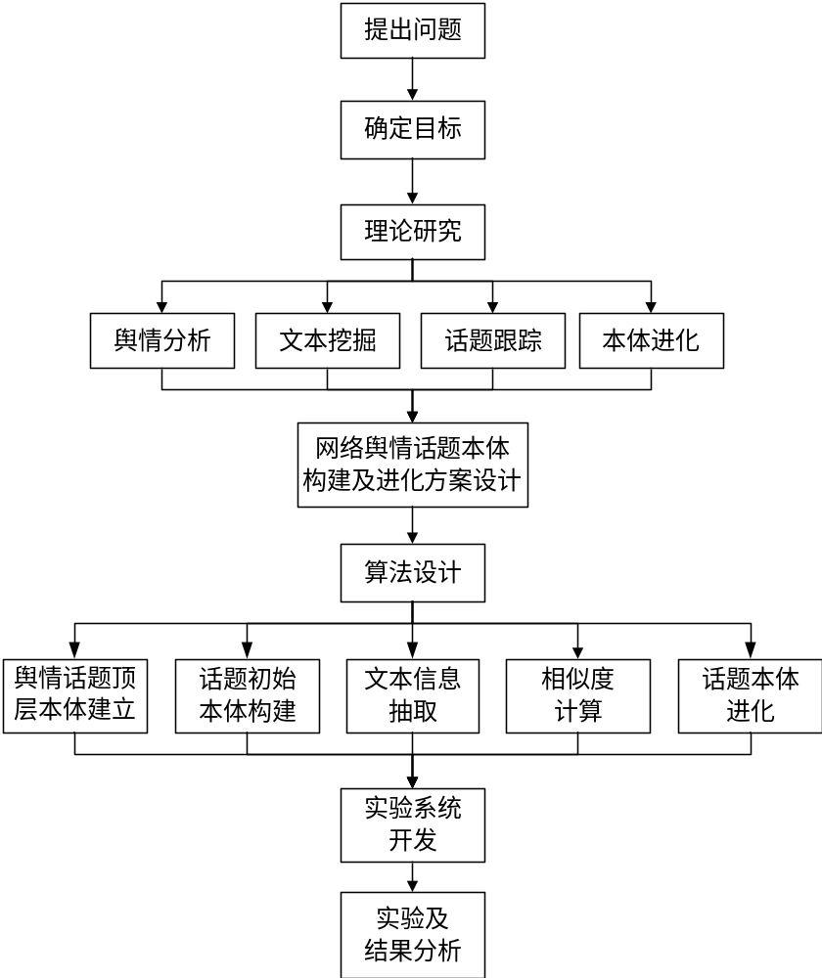
技术路线(p5)

Slide 4
相关基础理论(p6)
网络舆情的定义
文本挖掘技术：中文分词、词频排序、关键词共现
自适应话题跟踪：话题/报道模型、相似度计算、阈值比较
本体：定义、构建和进化、本体学习、OWL语言

Slide 5
网络舆情话题的特征(p13)
传播平台：新闻门户网站、社交网络平台
传播媒介：以文本为主
传播趋势：起始较慢、爆发增长、话题漂变、沉寂

Slide 6
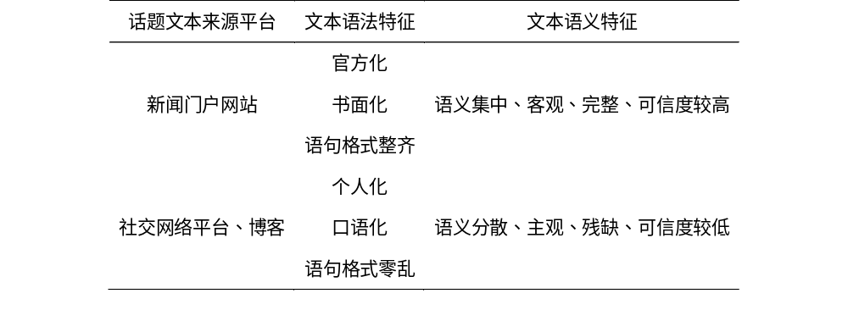
网络舆情话题的特征
话题文本的平台差异：

Slide 7
网络舆情话题跟踪的概念定义(p14)
事件：指由某些原因引起的、在特定的时间和地点发生的、并伴随某些结果的一个特例，描述相关话题的某个或某些方面。
网络舆情话题：由一个种子事件或活动以及与其直接相关的事件或活动组成。包括一个核心事件或活动，以及所有与之相关的事件或活动。

Slide 8
网络舆情话题跟踪的概念定义
语料事件：指通过某种规则选择的用以跟踪某特定网络舆情话题的线上事件，一个语料事件包含的信息主要由其语料事件文本所承载，比如一篇网络新闻报道便可认为是一个语料事件，语料事件的信息主要承载于该报道所在网页内的原始文本中。
语料事件文本：指语料事件的原始文本经过预处理去除与话题跟踪无关的干扰信息、进行一定的内容和编码格式规范化后的文本。

Slide 9
网络舆情话题跟踪的要素类型(p15)
事件要素：语料文本、发布人、发布时间、发布人
时间要素：事件中包含的具体时间点
地点要素：事件中包含的具体地点
实体要素：事件中包含的人物、组织机构和其他客观物体，n.
描述要素：事件中具有反映和补充实体特征以及文本发布者的观点、态度、情感倾向的作用的要素信息，a.
谓语要素：指事件中的实际行为和变化，能够反映实体要素之间的关系吗，v.

Slide 10
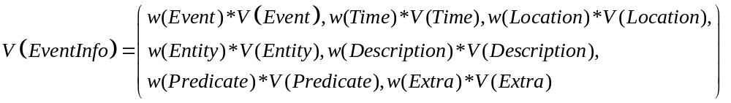

网络舆情事件/话题信息模型构建(p16)
事件模型
话题模型

Slide 11
网络舆情事件/话题信息模型构建
事件模型与话题模型的区别
事件模型用以储存某一语料事件对应的要素信息，一个事件信息只与一个语料事件相关；
话题模型用以储存某一话题对应的要素信息，一个话题信息与多个话题相关事件相关。

Slide 12
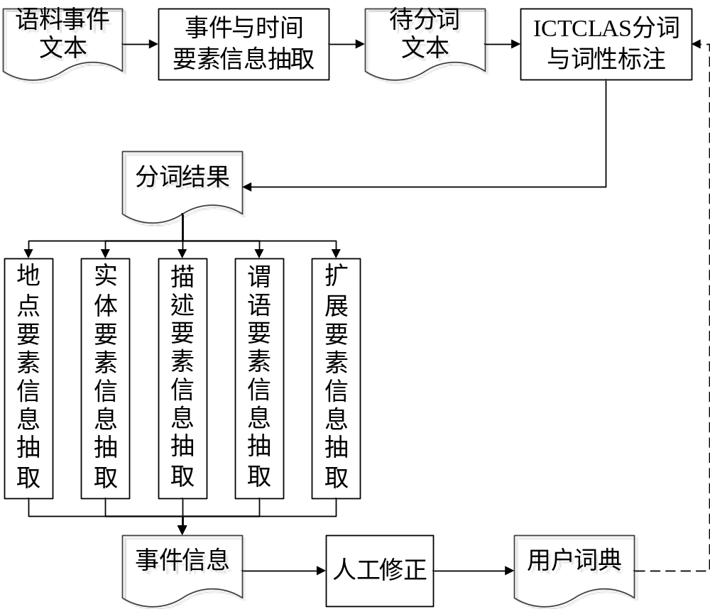
事件文本信息的半自动抽取(p18)

Slide 13
网络舆情话题本体（IPOTO）(p25)
类
信息实例权重（InfoWeight）、事件（Event）、时间（Time）、地点（Location）、实体（Entity）、描述（Description）、谓语（Predicate）、扩展（Extra）
人物（Human）、组织机构（Organization）、物体（Object）
具体程度（AccurateLevel）、倾向级别（TendencyLevel）、倾向类型（TendencyLevel）、年（Year）、月（Month）、日（Day）、时（Hour）、分（Minute）、秒（Second）
每个类的实例格式均具有一定的规范。

Slide 14
网络舆情话题本体（IPOTO）
对象属性
IPOTO中还包括22个对象属性。
对象属性能够反映（或类的实例）之间的概念关系，比如：
Event类具有对象属性hasTime，定义域为Event，值域为Time，在语义层面上指一个事件包含时间信息。如事件“吉隆坡飞往北京客机在胡志明管制区失去联系”（一条腾讯新闻的标题）具有时间“03月08日00时42分”

Slide 15
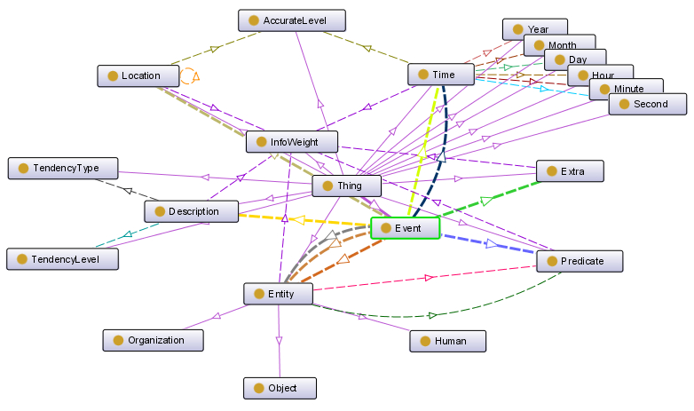
网络舆情话题本体（IPOTO）
IPOTO顶层结构OWL表达的可视化

Slide 16
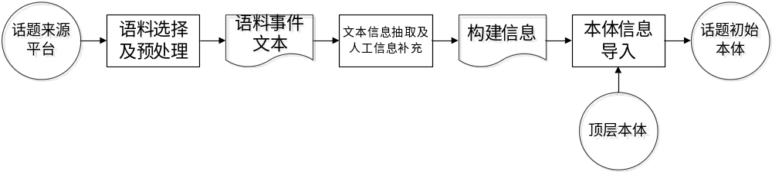
网络舆情话题初始本体的半自动构建(p29)
网络舆情话题初始本体构建是指寻找某一特定话题的相关语料事件，使用事件文本信息抽取方案，配合人工的调整和补充，得到该话题的本体要素信息，并将其导入话题顶层本体，从而得到同时具有话题顶层本体框架和对应该话题的本体实例的话题初始本体。本质上话题初始本体的构建也是一种话题顶层本体的进化。

Slide 17
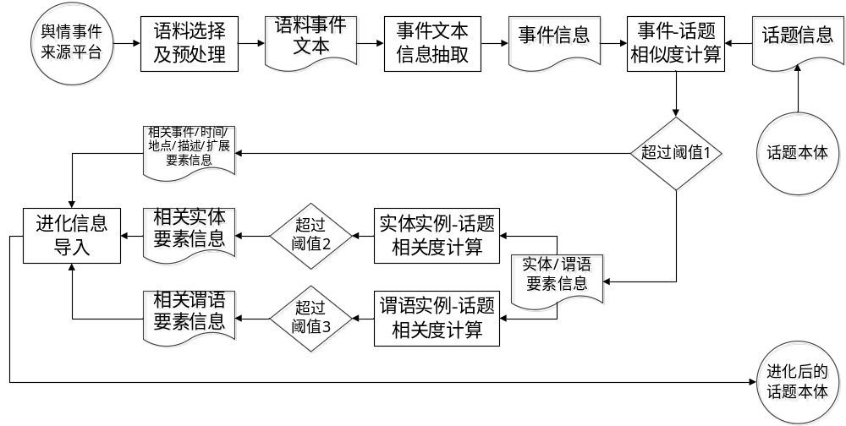
基于本体半自动学习的网络舆情话题本体进化(p31)
基于本体半自动学习的网络舆情话题本体进化是指采用半自动的本体学习技术，从网络舆情事件来源平台（如腾讯新闻、新浪微博）上获取与话题相关的事件文本，识别其中的相关话题信息，并将其导入话题本体，从而使话题本体能够将舆情话题表达得更为准确和完善。

Slide 18
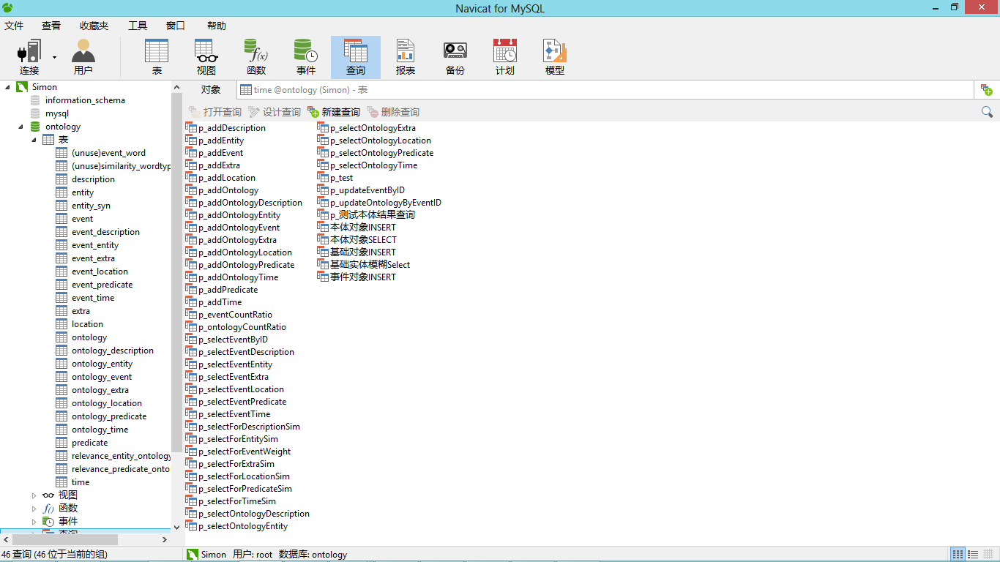
实验系统实现(p38)
数据库实现：

Slide 19
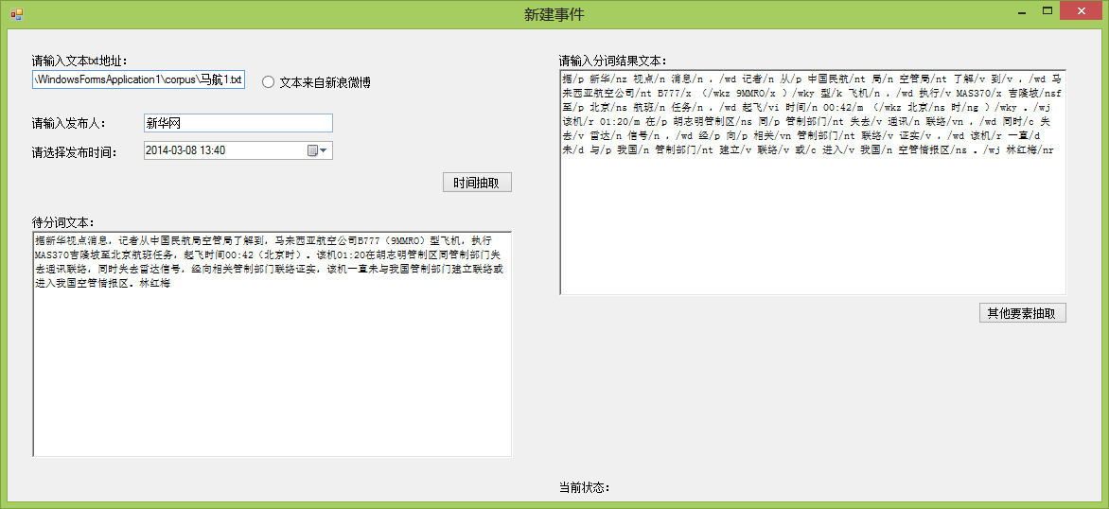
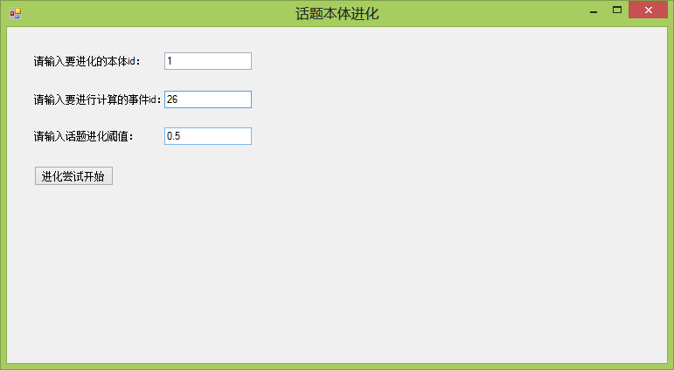
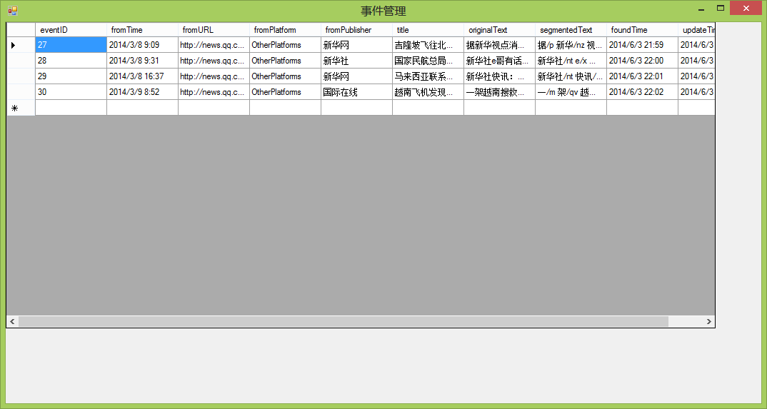
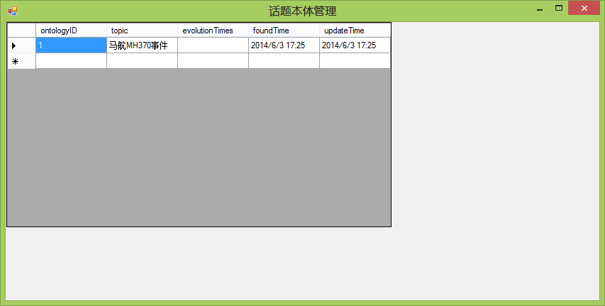
实验系统实现
界面实现：

Slide 20
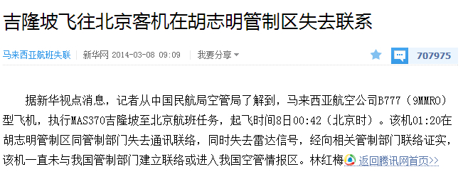
实验语料选择(p41)
腾讯新闻：
据新华视点消息，记者从中国民航局空管局了解到，马来西亚航空公司B777（9MMRO）型飞机，执行MAS370吉隆坡至北京航班任务，起飞时间8日00:42（北京时）。该机01:20在胡志明管制区同管制部门失去通讯联络，同时失去雷达信号，经向相关管制部门联络证实，该机一直未与我国管制部门建立联络或进入我国空管情报区。林红梅

Slide 21
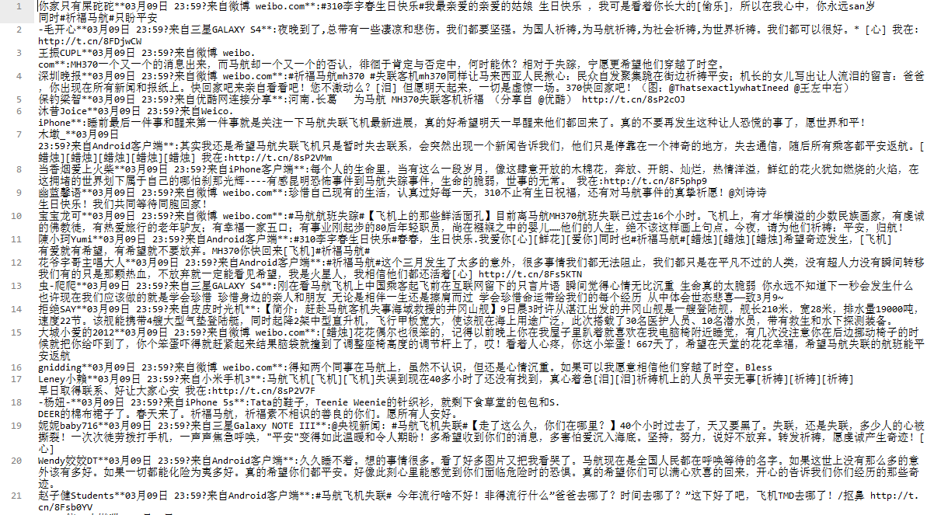
实验语料选择
新浪微博：

Slide 22
“马航MH370”话题初始本体(p42)
构建选取的语料事件为4则事件早期的腾讯新闻：
新华网于2014-03-08 09:09发布的《吉隆坡飞往北京客机在胡志明管制区失去联系》
新华社于2014-03-08 09:31发布的《国家民航总局核实失联飞机上有158名中国人》
新华网于2014-03-08 16:37发布的《马来西亚联系中国等多国参与搜救失联马航客机》
国际在线于2014-03-09 08:52发布的《越南飞机发现两片油污带 或与失联客机有关(图)》作为语料事件

Slide 23
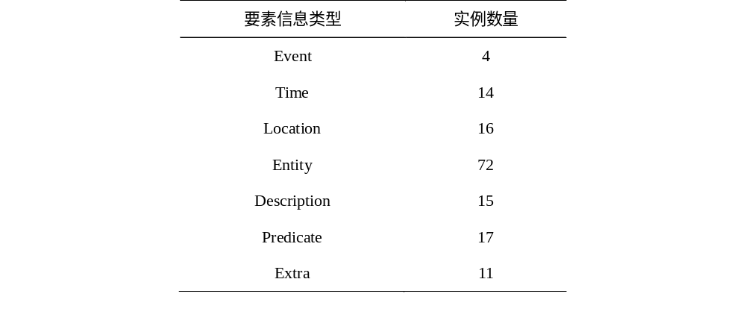
“马航MH370”话题初始本体
话题初始本体的要素信息统计

Slide 24
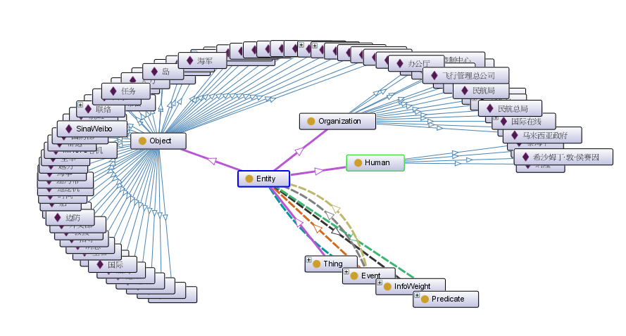
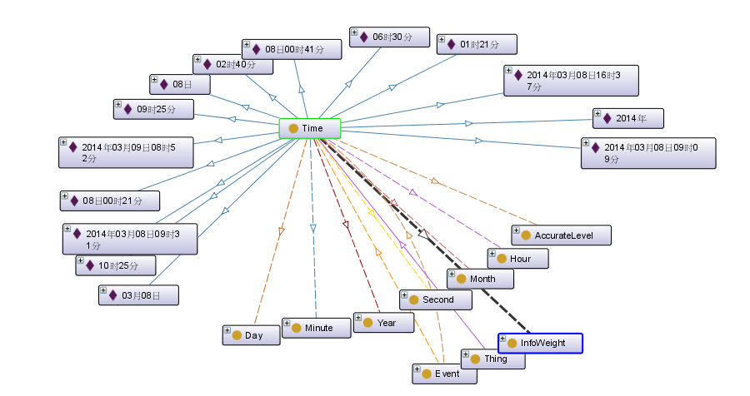
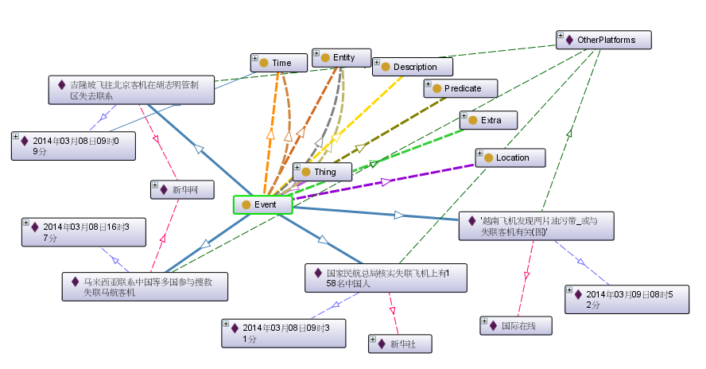
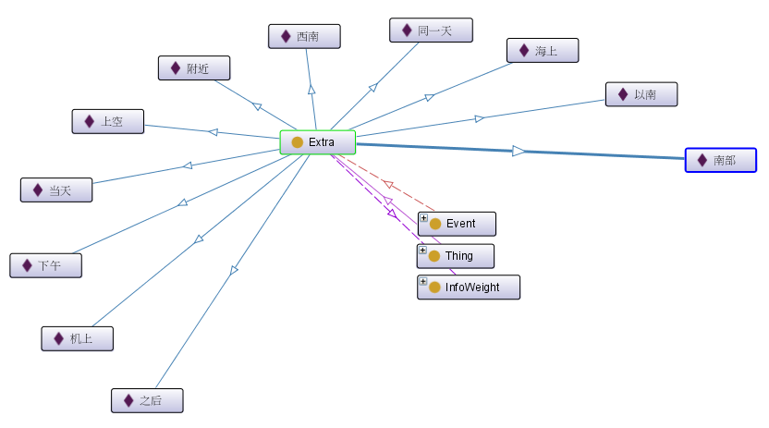
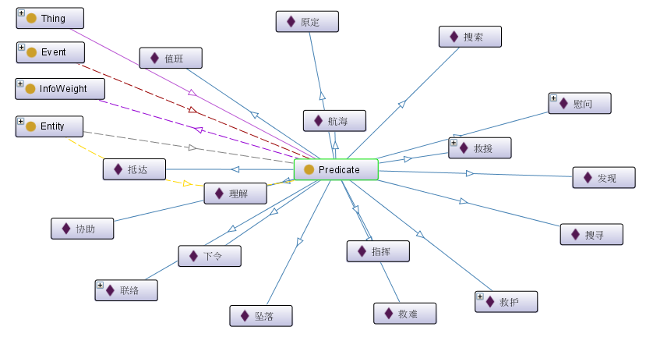
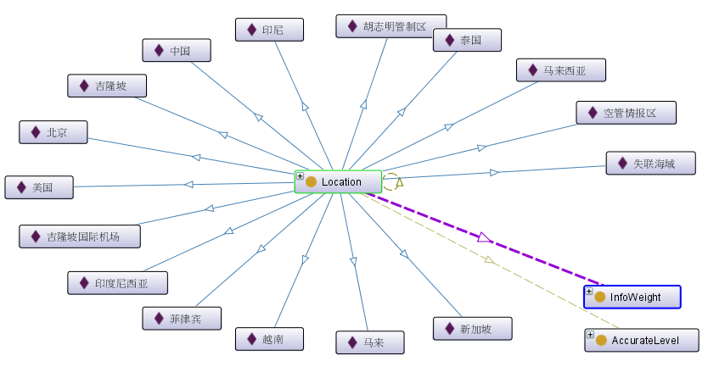
“马航MH370”话题初始本体
话题初始本体的OWL可视化

Slide 25
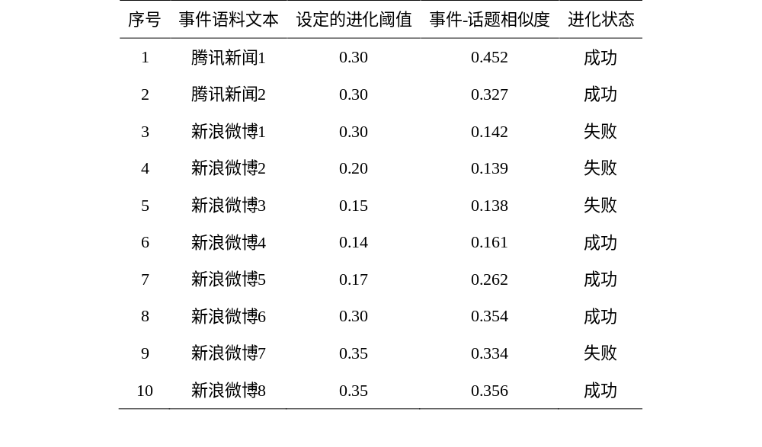
“马航MH370”话题本体进化(p48)
进化过程：在已产生的“马航MH370”话题初始本体上，进行话题本体的10次进化，语料事件含腾讯新闻2个以及新浪微博8个（共800条微博）。以下是各次进化情况：

Slide 26
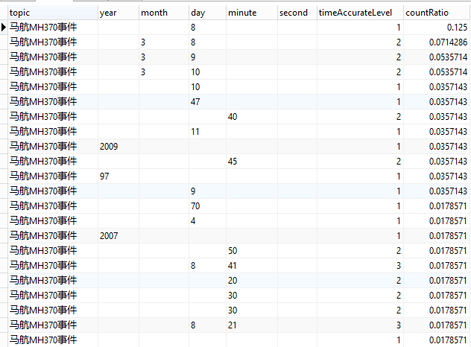
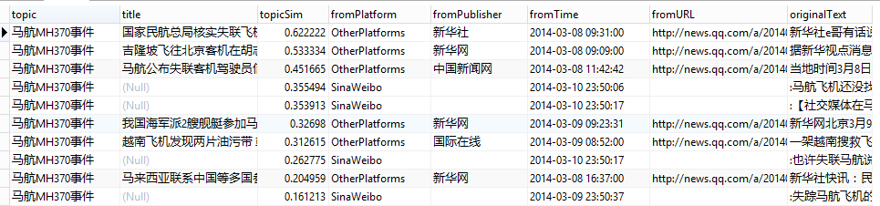
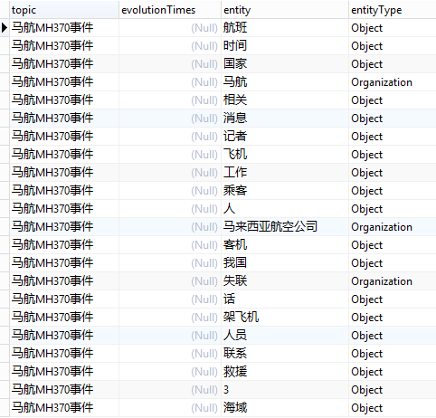
“马航MH370”话题本体进化
以下是十次进化过程后得到的话题信息的部分数据：

Slide 27
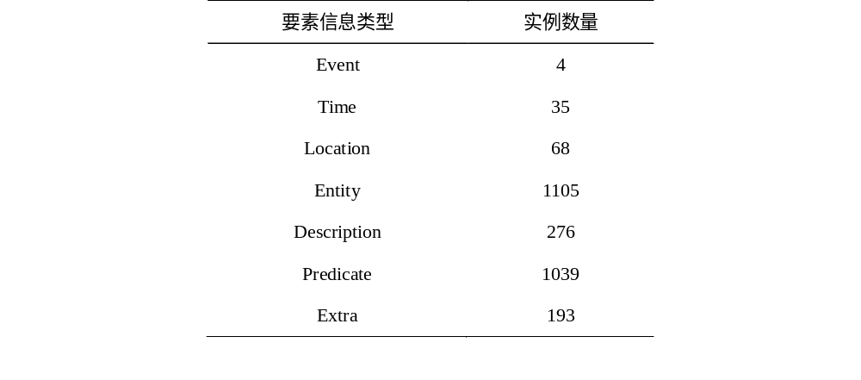
“马航MH370”话题本体进化
以下是10次进化过程后的“马航MH370”话题本体要素信息统计：

Slide 28
实验结果分析(p51)
话题本体概括话题的效果
最后进化所得到的“马航MH370”话题本体中虽然存在一些与话题相关度不够高的要素信息实例，但按词频排在较前位置的实例大部分都能反映话题“马航MH370”话题的语义特征。
事件-话题相似度算法的效果
从话题本体的10次进化情况可看出，无论是来自新闻门户网站的语料事件，还是来自新浪微博的语料事件，10个事件算得的事件-话题相似度没有一个超过0.5。这说明本文设计的事件-话题相似度算法是较为严格的。

Slide 29
实验结果分析
不同平台的语料差异
来自新浪微博的语料事件，其事件-话题相似度普遍小于来自腾讯新闻的语料事件。即使通过降低进化阈值的方法使“新浪微博4”得以成为相关事件，从而通过其进化信息使后续新浪微博的语料事件相似度得以较大幅度的提高，最终“新浪微博8”的相似度仍然没有超越“腾讯新闻1”。这可以说明，作为社交网络平台的新浪微博，其语料文本与作为新闻门户网站的腾讯新闻相比，文本中存在更多与话题无关的信息，这与§3.1.2中所作的分析结论是一致的。

Slide 30
实验结果分析
实例-话题相关度算法的必要性
可以看到，进化后的话题本体在未经过人工修正的情况下，含有最多要素信息实例的要素类型便是实体要素信息和谓语要素信息，其中有不少实例均是与话题相关性较弱的，无法反映话题的特征，比如实体要素的“消息”、“工作”，谓语要素的“说”、“到”。因此通过实例-话题相关度算法对各类型要素信息（特别是实体和谓语）实例的进一步筛选，是很有必要的。
标注词性与要素类型的对应效果
从进化后的话题本体可以看出，目前ICTCLAS的二级词性标注与要素信息类型的对应不够完善。比如实体要素信息中出现了“相关”、“3”等实例。

Slide 31
不足(p53)
事件文本信息抽取方案
前文已提到文本信息抽取方案中存在两个缺陷：时间要素信息的匹配不够完善；地点、实体、描述、谓语、扩展要素信息匹配时，使用的词性与要素类型的对应规则不够完善。此外，对于同义词（简写词或合并词）的处理、地点要素信息的父子关系、以及描述要素信息的倾向类型和倾向程度等信息也没有设计出相应的自动方法进行抽取。
话题顶层本体的OWL建模
顶层本体的OWL建模中对于数据属性、对象属性及其属性特征和属性约束的使用不够完善，比如：Year、Month、Day等类的严格实例取值范围未使用数据属性进行约束；对于Event的hasFromTime的属性值个数限制为0到n，而非更加严格的0到1。

Slide 32
不足
话题本体进化的相似度算法设计
本体进化算法基于事件与话题模型，然而目前的相似度算法设计并未非常充分地利用这种模型，比如常用的向量空间余弦相似度，以及TF-IDF算法中IDF的使用也未考虑进算法中。
事件-话题相似度算法中，对于某些要素信息类型特有的信息利用不到位，比如时间要素信息具有年、月、日、时、分、秒六个更基本的组成，可在这种粒度上进行更细致的相似度算法考虑。此外地点要素信息的父子关系与具体程度也未纳入算法设计考虑之中。此外在算法中，如何将话题信息权重topicTF与事件信息权重eventTF的结合，给出综合性的信息权重，这一问题也未得到解决。

Slide 33
不足
系统实现
当前系统未能实现的重要功能主要有三个：实例-话题相关度算法，ICTCLAS分词系统与系统的整合，本体数据的自动化处理。此外对整个系统的算法性能的优化目前未进行考虑。

Slide 34
展望(p54)
对已存在不足的完善
语料事件的自动采集
话题本体的应用

Slide 35
实际展示

Slide 36
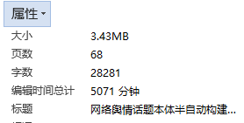
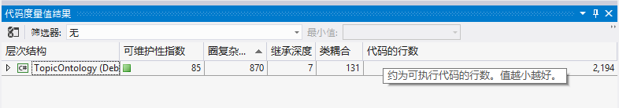
数据说明一切

Slide 37
谢谢。

